Slide 1

BİLGİSAYAR PROGRAMLAMA
OĞUZ HANOĞLU

Slide 2
1. ve 2. dersler
1. VE 2. DERSLER
YAPILMADI.
(detaylar için bkz. Piazza-> Zaman Çizelgesi)

Slide 3
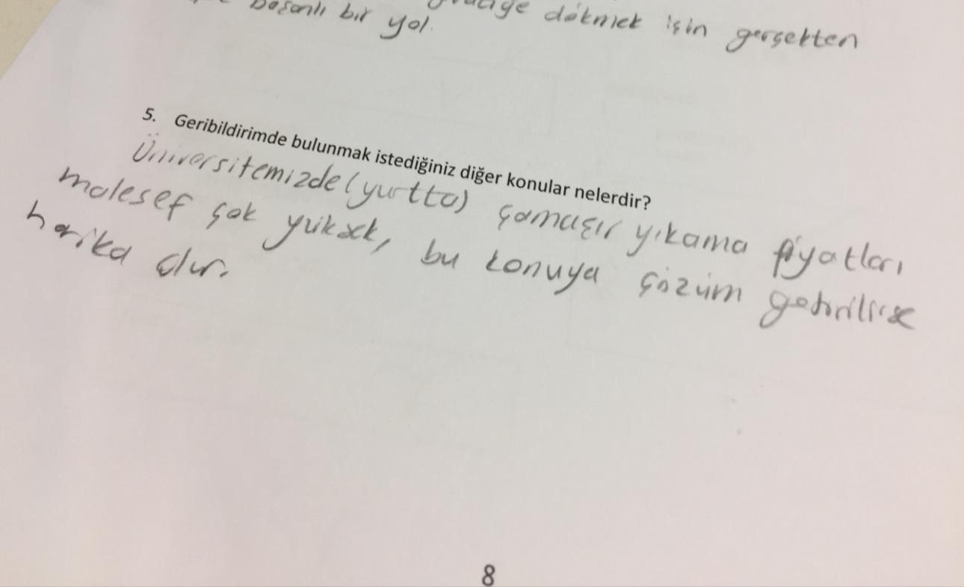
Bir geribildirim…

Slide 4
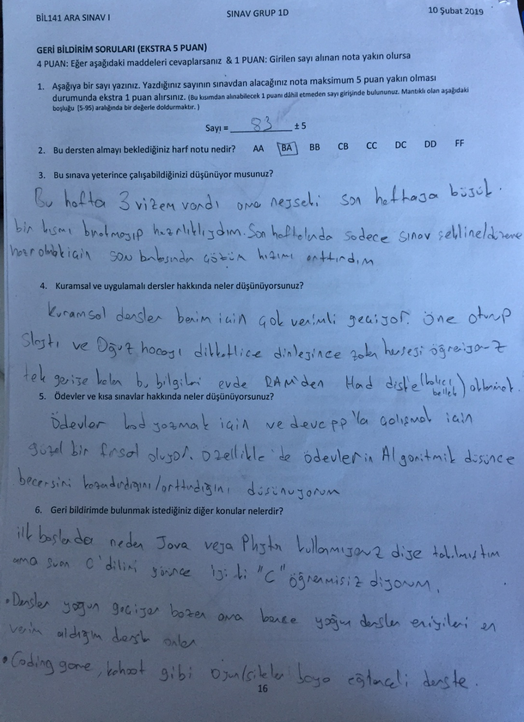
Geri bildirimler
Notu 95+
Dersi ilk alışı
"… son haftaya büyük bir kısmı bırakmayı hazırlıklıydım…"

Slide 5
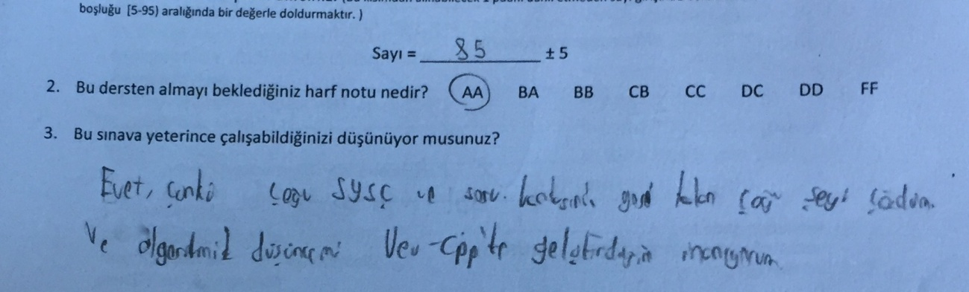
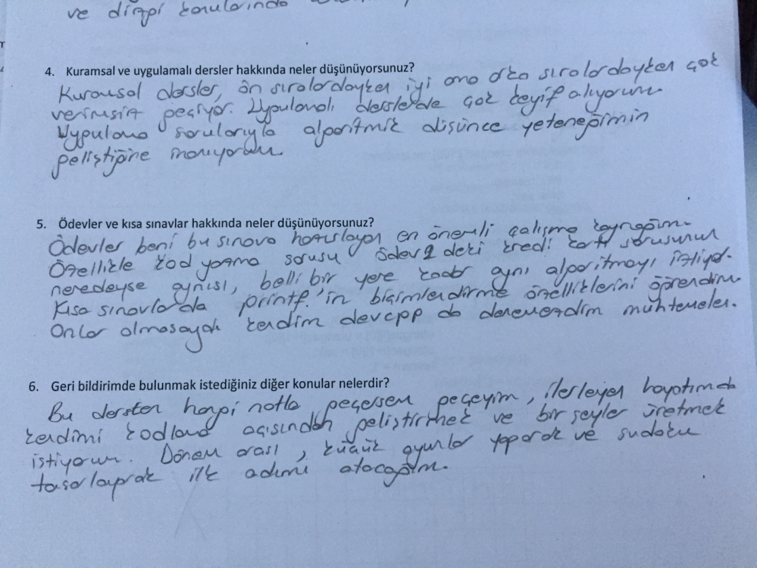
Geri bildirimler
Çoğu SYÇS ve soru bankası çözülmüş.
Notu 88+
2.alışı
  1.alışında 38
Notu 90+
Dersi ilk alışı
"Ödevler beni bu sınava hazırlayan en önemli çalışma kaynağım. "
---
Sınavdaki kod yazma sorusu ile Ödev2'deki kredi kartı sorusunun benzerliğine atıf

Slide 6
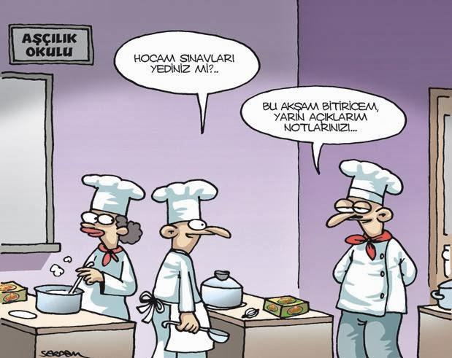
Sınav sonuçları ne zaman açıklanır?

Slide 7
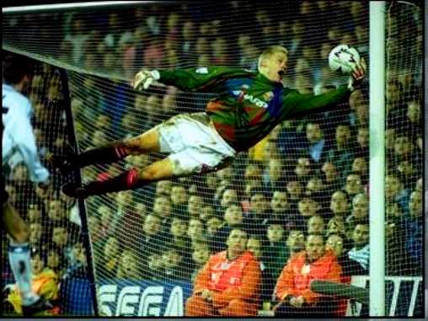

Sınavda yıkılmak çok normal. Çabucak toparlanmalı.
Zaten programlama bana lazım değil. Benim mesleğimde bilgisayarın ne işi var?
Finalde de not ortalaması düşük çıkarsa hoca belki dersi geçme sınırını aşağı çeker. Sonuçta o da öğrenci oldu. Halden anlar.
Dersi geçsem bana yeter. Sonra tekrar alırım. Zaten bayağı eğlenceli dersler.
Sınav sadece dikkat ölçüyor. Yoksa ben soruları hep çözdüm..
Aslında 5 dönem önce ders çok kolaymış. Yeterince kez kalırsam belki yine çok kolay olur.
Her kaleci gol yediğinde yıkılır.
Ayağa kalkması için biraz zaman geçmesi gerekir.
Bazısı için bu süre bir kaç saniye, bazısı için bir kaç dakika, bazısı için bir kaç maç, bazısı içinse bir kaç aydır.
Bu süre ne kadar kısaysa, kaleci o kadar iyidir.
Ben hep daha çabuk ayağa kalkmaya çalıştım.
(Danimarka’nın efsanevi kalecisi P.Schmeichel’a atfediliyor)
Dönem | Ara sınav | Ara sınav II | Final | Harf Notu
2017 Yaz | 35,5 | - | 23,0 | FF
2017 Güz | 47,0 | 97,0 | 100,0 | AA
Bir öğrencinin dersteki durumu

Slide 8
Ara Sınav I kod yazma sorusu
Nasıl notlandırılır?
  Her hatadan puan gitmez.
SINAV ANALİZİ

Slide 9
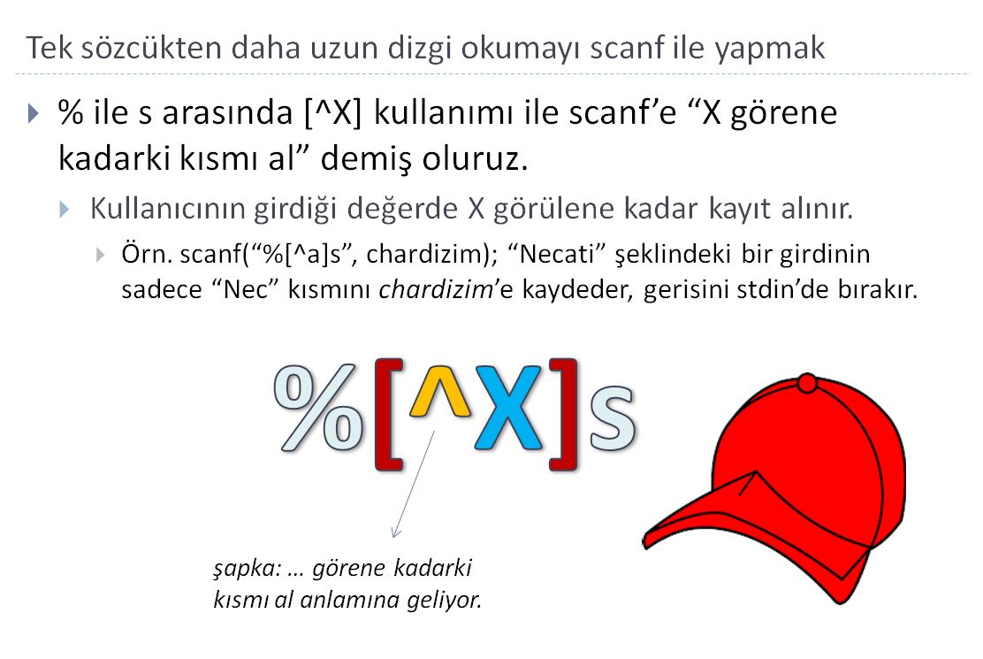
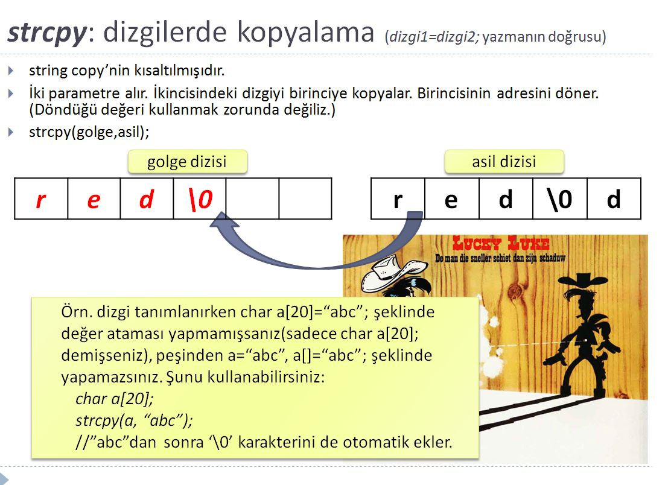
Özet
Geçtiğimiz hafta dizgileri öğrendik. Karakter dizisi olan dizgilere nasıl değer kaydedildiği ve string.h kütüphanesindeki fonksiyonların nasıl kullanıldığı gibi konulara değindik.

Slide 10

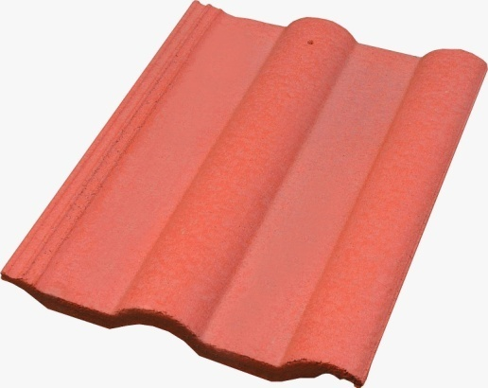
Alıştırma
2016 Yaz Dönemi Final Sınavından
int c=2;
char b[]="itina";
char a[20];
strcpy(a, "kirem");
strncat(a,b,2);
printf("%s", a);
strcat dizgi kedisi anlamında değildir. Bir dizi olacak şekilde birbirine bağlamak anlamındaki “concatenate” sözcüğünden gelir.

Slide 11











Yol Haritası
algoritma
değişken
veri giriş-çıkış
koşul
fonksiyon
dizi -dizgi
döngü
özyineleme
işaretçi
yapı
komut ekranı

Slide 12
Özyineleme (Recursion)
Özyineleme yöntemi, programlama dillerinde fonksiyonların kendilerini çağırma yetenekleri sayesinde ortaya çıkmıştır.
Fonksiyonlar farklı parametrelerle kendi kendilerini çağırdıklarında döngülerdekine benzer bir hesaplama yapısı ortaya çıkarırlar.
Özyinelemenin gücü sonsuz bir veri kümesini sonlu bir tanımla ifade edebilmesinden gelir. Bu aynı zamanda sonsuz sayıda işlemin yine sonlu sayıda bir tanımla ifade edilebilmesi anlamına gelir.

Slide 13

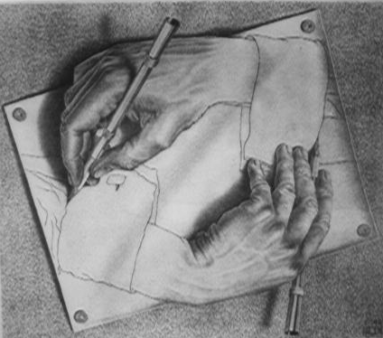
Overview
What is recursion? When one function calls itself directly or indirectly.
Why learn recursion?
  New mode of thinking.
  Powerful programming paradigm.
Many computations are naturally self-referential.
  Mergesort, FFT, gcd, depth-first search.
  Linked data structures.
  A folder contains files and other folders.
Closely related to mathematical induction.
Reproductive Parts
M. C. Escher, 1948
Notes:
Recursion and self reference are hugely important concepts in computer science and the natural world.
Escher. title = "Drawing Hands". We use title (Escher's reproductive parts) due to Bernard Chazelle.

Slide 14
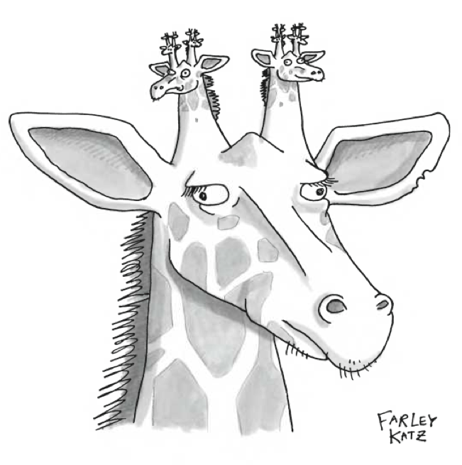

Recursive Graphics
Notes:
From the New Yorker magazine, August 11-18, 2008
http://archives.newyorker.com/?i=2008-08-11#folio=062

Slide 15
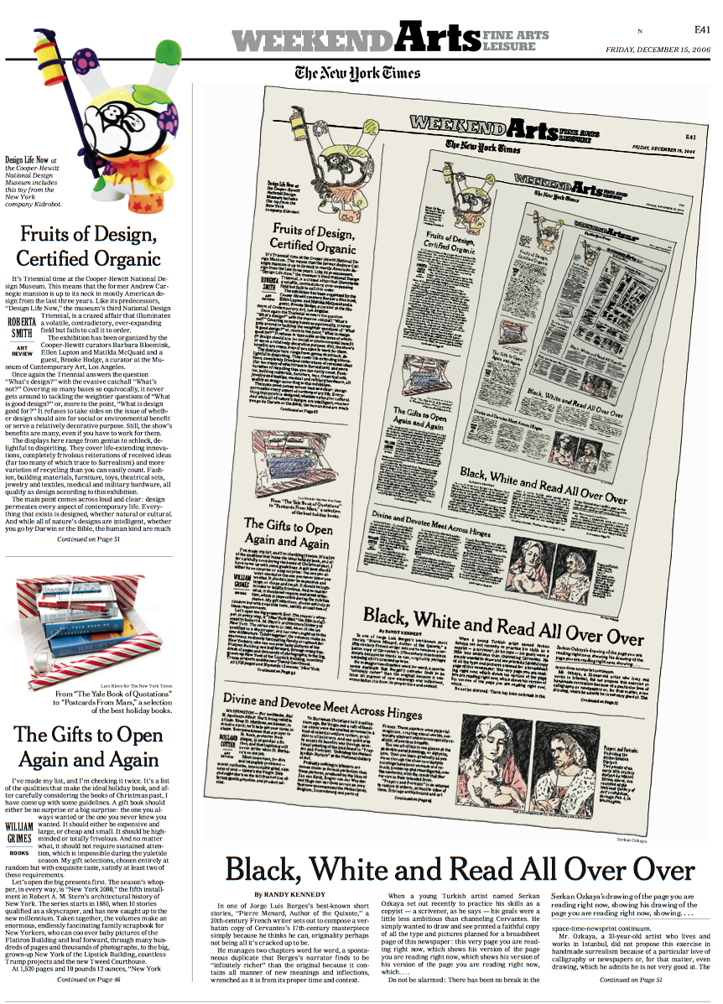
Amazing hand-drawn image in NY Times by Serkan Ozkaya
Serkan Ozkaya simply wanted to draw and see printed a faithful copy of all the type and pictures planned for a broadsheet page of this newspaper: this very page you are reading right now, which shows his version of the page you are reading right now, which shows his version of his version of the page you are reading right now, which...
Notes:
Amazing hand-drawn image in NY Times by Serkan Ozkaya
[Serkan Ozkaya] simply wanted to draw and see printed a faithful copy of all the type and pictures planned for a broadsheet page of this newspaper: this very page you are reading right now, which shows his version of the page you are reading right now, which shows his version of his version of the page you are reading right now, which...

Slide 16


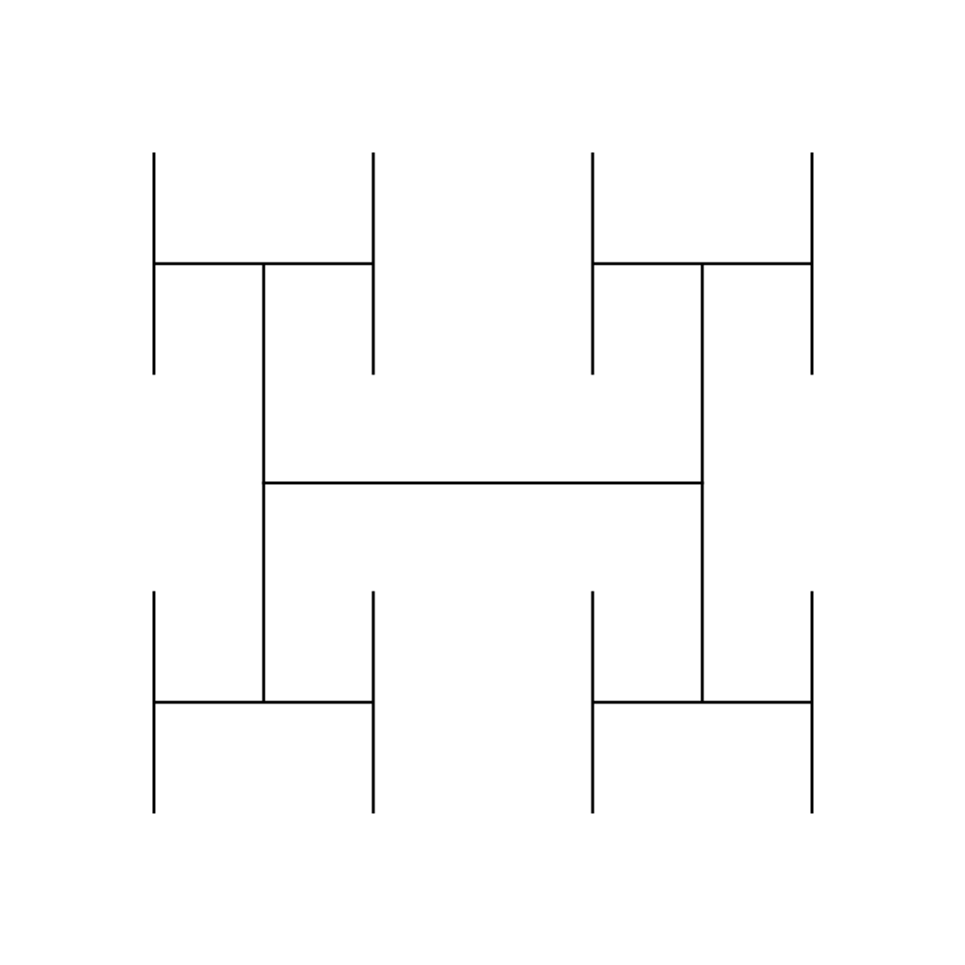
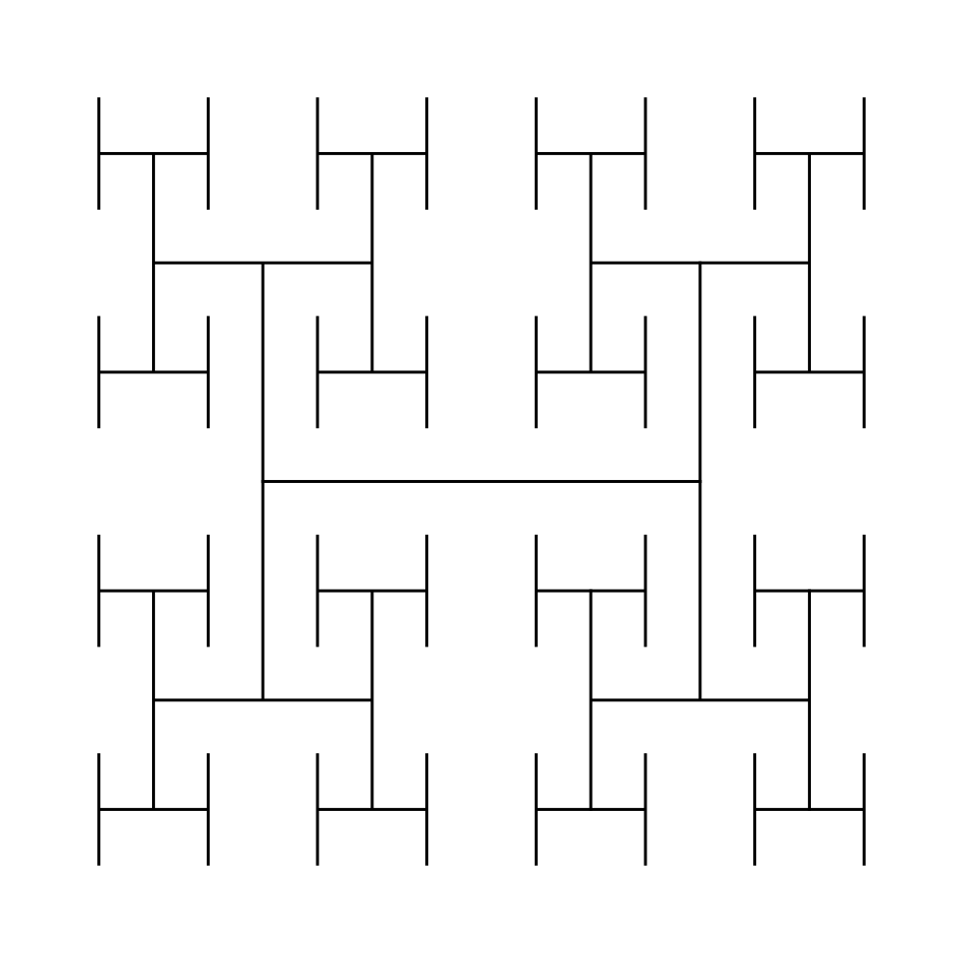
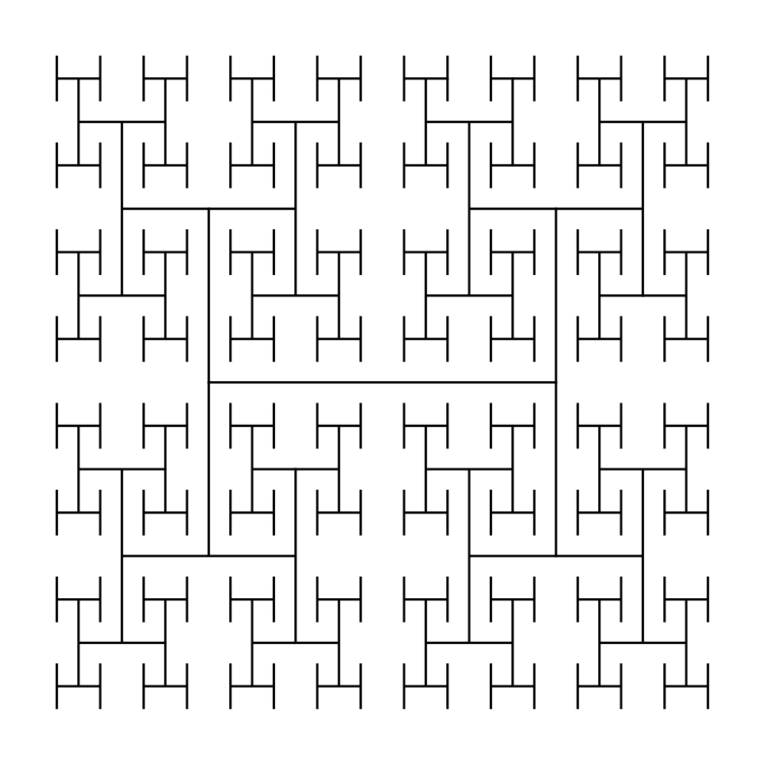


Slide 17
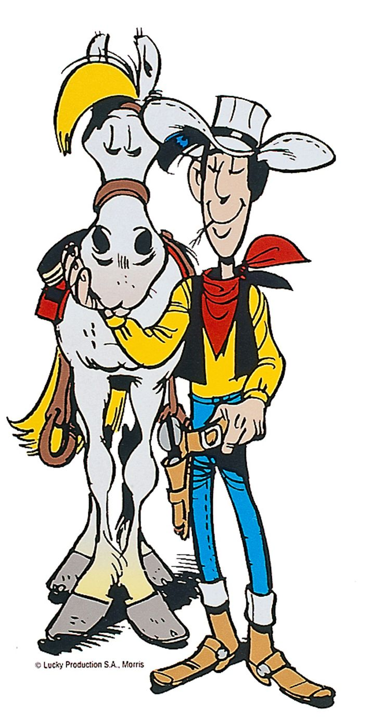
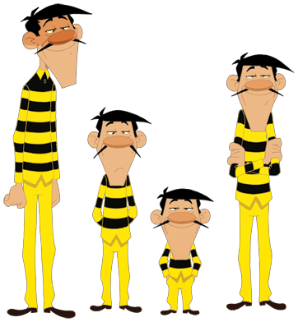
Döngülerin Farklı bir Şekli: Özyineleme (Recursion)
Kasada ne kadar para vardı Avarel?
William ne diyorsa, onun 2 katı
Jack ne diyorsa, onun 5 katı
Joe ne diyorsa, onun 3 katı
İyi ki düldül C biliyor.
2000$
Adamlar özyinelemeli çalışarak bizi atlatabileceklerini sanıyorlar. 60000$ demeye getiriyorlar Red Kit.
Avarel Jack Joe William

Slide 18
Özyineleme (Recursion)
Özyineli tanım yapılırken problemin çözümünde nasıl bir sıra izlendiğini karıştırmamak gerekir.
Bunun için de çeşitli alıştırmalarla izlenen sırayı iyice anlamaya çalışın.
Elinizdeki bir problemi özyinelemeli bir algoritma ile çözmeniz istenirse şunu sorarak başlayın: fonksiyonum yapacağı işi yine kendisi cinsinden yapabilir mi?
(örn. Faktöriyel(5) = 5* Faktöriyel(4)

Slide 19

Özyineleme (Recursion)
Tipik bir Özyineleme Örneği: Faktöriyel Hesabı
Temel Olgular: 0! = 1, 1! = 1
Özyineli Tanım: f(n) = n*f(n-1)
Özyineli Fonksiyon:
    int faktoriyel(int n)
    {
    if(n == 0)
    return 1;
    return n*faktoriyel(n-1);
    }
Bu fonksiyon kendisine gönderilen bir sayının, faktöriyelini döner.

Slide 20
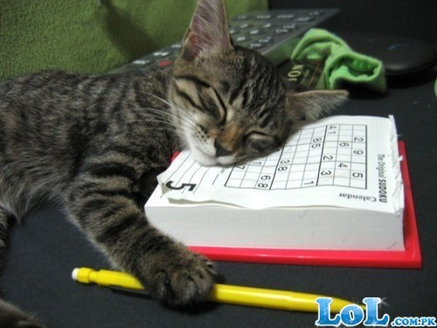
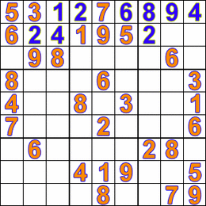
SUDOKU
Özyineleme ile çözmeye çok uygun bir algoritmadır.
İncelemeniz için derste yazılan kodlara kodları konulmuştur.
İlerleyen haftalarda derste birlikte kodlanması planlanmaktadır.

Slide 21
Anlayamadığınız yerleri bizlere sorunuz.
3.ders sonu

Slide 22
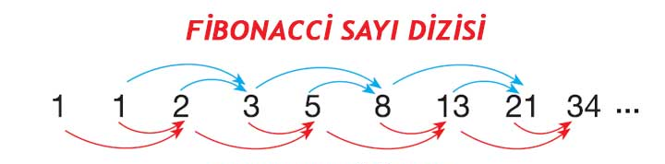
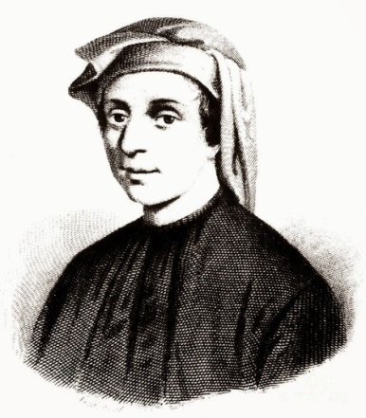
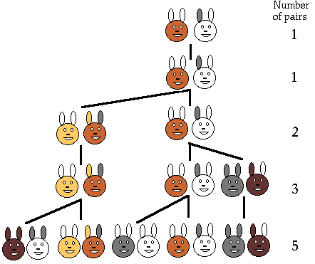

Örnek
Bu kodu özyinelemeli kodlamanın sakıncası ne olabilir?
Fibonacci sayı dizisi şu şekilde ilerler:
fibo(0)=0, fibo(1) = 1, fibo(2) = 1, fibo(3) = 2, fibo(4)=3…
Ben Fibonacci. Tavşan nüfus artışını modellemeye çalıştım. Sonra meşhur oldum.
fibonacci sayı dizisinin ilgili bölümünün değerini özyinelemeli olarak hesaplayan kodu yazalım.

Slide 23
Uygulama
Hata 3 mü
Hata 2 mi?
HATA2
Temel olgu kısmı atlandığı için topla(5) topla(4)’ü, topla(4) topla(3)’ü… çağırır ve bu kod çökene kadar gider. RAMde yeni bir fonksiyon için yeterli yer kalmadığında kod çöker.
#include <stdio.h>
int topla(int);
int main()
{
printf("%d", topla(5));
return 0;
}
int topla(int x)
{
return x + topla(x-1);
}
HATA3 OLDUĞU DA DÜŞÜNÜLEBİLİR ANCAK SONSUZ BİR DÖNGÜ DEĞİLDİR kod for döngüsündeki gibi aynı yerde dönmüyor, yeni bir “sekmede” kendini çağırıyor, yeni açılan parça da başka bir “sekme”yi çağırıyor ve bu durum RAM’de sürekli yeni fonksiyon için yer ayrılması demek olup zamanla kod çöküyor.
Bu uygulama değerlendirilirken hata numarası doğru ise tam puan verilecektir. Ancak sınavda hata numarası ile birlikte yapılan açıklamanın da doğru olması gerekir.

Slide 24
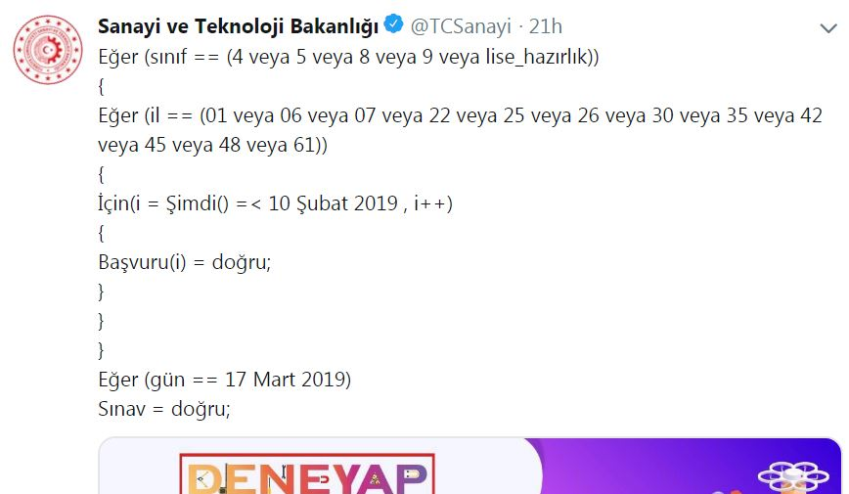
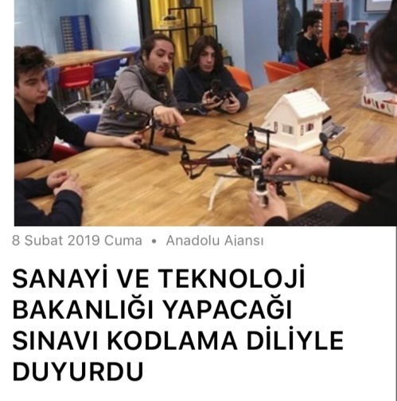

Bunu biliyor musunuz?
Bu tweet'deki 7 hatayı bulunuz.
  Doğrusu sınıf == 4 veya sınıf ==5 … şeklinde olmalı
  O kadar uzun il satırı yerine
  bir dizi, bir for…
  İçin (yani for) için için ağlıyor. Üç öbek yok.
  =< nedir? <= olacak
  Girinti yok
  Değişken isimlendirmeleri tutarsız (sınıf ve Sınav – büyük küçük harf)
  Dizilerde [] yerine () kullanımı. Fonksiyona değil ki () olsun.
  İNSANLARIN İLGİSİNİ ÇEKMEK İÇİN
  GÜZEL BİR YAKLAŞIM

Slide 25
Özyineleme (Recursion)
Özyineleme döngüye benzer bir yapıdır. Dolayısıyla özyinelemenin de döngü yapılarında yaşanabilecek bazı problemlere açık olduğunu söylemek gerekir.
Bir problemi özyineleme ile ifade etmek için iki durumun sağlanması gerekir.
1-) Temel Olgu (Base Case)
Bir problemin en temel değeri/leri olarak düşünülebilir. Bu değer genellikle hiçbir matematiksel hesaplama yapılmadan bulunabilen bir değerdir. Örneğin faktöriyel hesabı yaparken 0! = 1, 1 = 1 değerleri hesaplamaya gerek duyulmadan belirlenen temel olgulardır. Yine Fibonacci serisine 1. Fibonacci sayısının 0, ikinci Fibonacci sayısının 1 olması da temel olgulara örnektir.

Slide 26
Özyineleme (Recursion)
- Bir problemi özyineleme ile ifade etmek için iki durumun sağlanması gerekir.
2-) Özyineli Tanım (Recursive Definition)
Bir problemin belirli bir n anındaki çözümünü bulmaya yarayan matematiksel tanımdır. Örneğin faktöriyel hesabı için özyineli tanım şu şekilde tanımlanabilir:
faktöriyel(n) = n * faktöriyel(n – 1)
Burada n! işleminin sonucu özyineli olarak n ile (n-1)! işleminin çarpımı olarak ifade edilmiştir. Eğer özyineli bir tanım olmasaydı bunu n tane işlem şeklinde ifade etmemiz gerekirdi:
1*2*3*4*………..*(n-2)*(n-1)*n

Slide 27
Özyineleme (Recursion)
Dolayısıyla bir problemi özyineli olarak tanımlamak ve çözmek o problemin daha küçük parçalarını çözmek ve bu küçük parçaların çözümünü birleştirerek daha büyük çözümü elde etmek olarak düşünülebilir. Bu problem çözümü yöntemine bilgisayar bilimlerinde böl-ve-fethet (divide-and-conquer) denmektedir.
Peki bir problemi özyine olarak tanımlamak için neden 2 durumun sağlanması gerekiyor? (Temel Olgu ve Özyineli Tanım) Özyineli tanım problemin küçük parçalarının çözümünü gösteren tanımdır. Ancak özyineli tanım incelendiğinde şöyle bir durumla karşılaşılırız:
faktöriyel(4) = 4 * faktöriyel(3)
faktöriyel(3) = 3 * faktöriyel(2)
faktöriyel(2) = 2 * faktöriyel(1)
faktöriyel(1) = 1 * faktöriyel(0)
faktöriyel(0) = 0 * faktöriyel(-1)

Slide 28
Özyineleme (Recursion)
Özyineli tanım tek başına sonsuz tane işlemi ifade eder. Bu durumda problemin çözümüne ulaşılamaz. Bu yüzden özyineli tanımın durması gereken bir noktanın belirtilmesi gerekir. Bu da temel olgu ile sağlanır. Temel olguda
0! = 1 ve 1! = 1 (!’ler matematikteki faktoriyel anlamında)
tanımları yapılırsa yukarıdaki özyineli işlemler şu hale dönüşür:
faktöriyel(4) = 4 * faktöriyel(3)
faktöriyel(3) = 3 * faktöriyel(2)
faktöriyel(2) = 2 * faktöriyel(1)
faktöriyel(1) = 1 //temel olgu
faktöriyel(2) = 2 * 1
faktöriyel(3) = 3 * 2
faktöriyel(4) = 4 * 6

Slide 29
Alıştırma
Özyinelemeli olarak üçgen çizdirebilir misiniz?

Slide 30
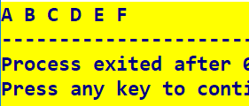

Uygulama – Ekran çıktısı
#include <stdio.h>
#include <conio.h>
void alfabe(char c);
int main()
{
alfabe('A');
return 0;
}
void alfabe(char c)
{
printf("%c ",c); //getch();
if(c=='F')return;
alfabe((char)( (int)c+1) ); //getch();
// printf("%c ",c); //Burda bu satir olsaydi?
return;
}
Gerçek hayatta da…
İyi tanımlanmış görev dağılımları
+
ekip çalışması
ile yüksek başarılar elde edilebilir.

Slide 31
Özyinelemeli Sorularda Düşünce şekli…
Bu tür sorularda “alfabe(‘A’) ne yapar?” şeklinde ilerlediğinizde zorlanıyorsanız alternatif olarak temel olgudan başlayarak düşünebilirsiniz.
alfabe(‘F’) ne yapar? F yazdırır ve çıkar.
alfabe(‘E’) ne yapar? E yazdırır ve alfabe(‘F’) çalıştırır ve çıkar.
…

Slide 32
Alıştırma
Peki ya bu üçgeni, özyinelemeli olarak çizdirebilir misiniz?
Daha rahat anlaşılması için ikinci parametre olarak da bir karakter göndererek
AAA
BB
C
BB
AAA
şeklinde yazdırabilirsiniz.

Slide 33
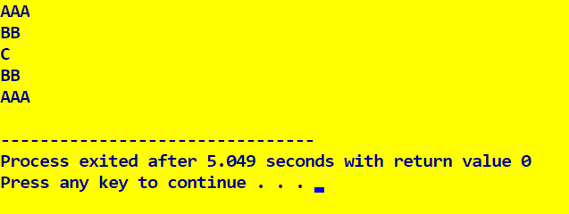
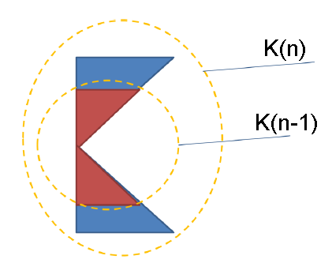
Alıştırma
#include <stdio.h>
#include <unistd.h>
void K (int n, char x);
int main()
{
K(3, 'A');
return 0;
}
void K (int n, char x)
{
if(n==1) {printf("%c\n",x); sleep(1); return;}
int i;
for(i=0;i<n;i++) {printf("%c",x);} sleep(1);
printf("\n");
K(n-1, x+1);
for(i=0;i<n;i++) {printf("%c",x);} sleep(1);
printf("\n");
return;
}

Slide 34
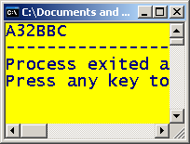
Örnek - Özyineleme
#include <stdio.h>
void ozyineli(int);
int main()
{
printf("A");
ozyineli(3);
printf("C");
return 0;
}
void ozyineli(int a)
{
if(a==1)
return;
else
{
printf("%d",a--);
ozyineli(a);
printf("B");
return;
}
}
main’e gir.
A’yı yazdır.
1.özyineli çağır. ( ozyinele(3) )
3 yazdır.
2.özyineli çağır. ( ozyinele(2) )
2 yazdır.
3.özyineli çağır (ozyinele(1))
3.özyineliden çık.
B yazdır.
2.özyineliden çık.
B yazdır.
1.özyineliden çık.
C’yi yazdır.
main’den çık.

Slide 35

Sınava Yönelik Çalışma Sorusu 6
Çok öğretici bir sınava yönelik çalışma sorusu!
“YILIN
EN İYİ SYÇS’si”
New Yörk Times*
“Yapılması şart”
Atilla Dörsay*
“Bilgi Yarışması” ödevinin yönetmeninden
*’lı iki ifade tamamen hayal ürünüdür.
Hatırlatma: Sınavlarda SYÇS’lerle ilgili kısımlar olabiliyor.

Slide 36
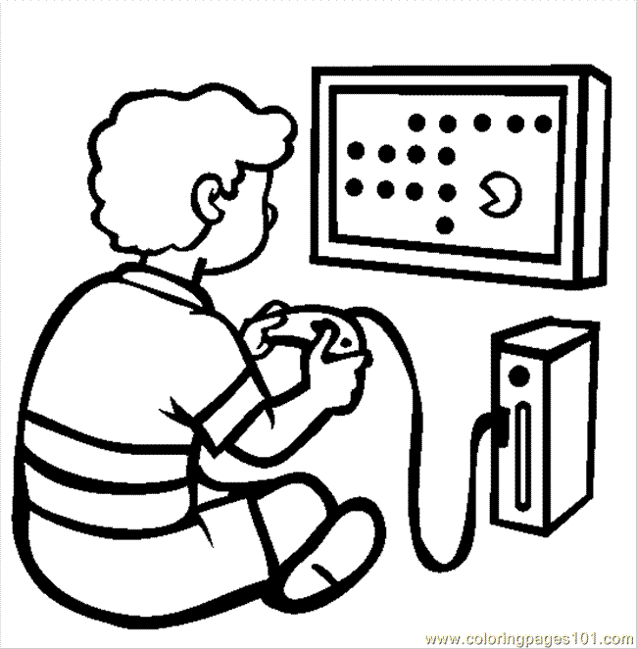
Ödev 3 duyuruldu!
Yaklaşık 20-21 günlük bir süresi var ödev 3’ün. Son ana kalmamasına özen gösterin.
Ara Sınav II’e hazırlanmak için iyi bir fırsat!

Slide 37
Bunu biliyor musunuz?
Örnekler:
  Araba Yarışı
  Tavuk
  Tank
  Yılan
Şu ana kadarki bilgilerinizle basit ve eğlenceli oyunlar tasarlayabilir ve kodlayabilirsiniz!

Slide 38
kbhit’li bir alıştırma
Ekranda *’lar 20’taneden hızla azalır.
Tam 7 tane kalmışken enter’a basmanız gerekir.
Bastığınızda
  7 değilse, tekrar deneme süreci başlar.
  7 ise “kazandınız” yazar.
Derste yazılan kodlara konulmuştur.

Slide 39
Anlayamadığınız yerleri bizlere sorunuz.
4.ders sonu

Slide 40
5. ve 5. dersler
5. VE 6. DERSLER
YAPILMADI.
(detaylar için bkz. Piazza-> Zaman Çizelgesi)

Slide 41
EK SLAYTLAR
Ek slaytlar derste değinilmeyen slaytlardır.
  Derste değinilmemesinin nedeni, slaytlardan rahatlıkla anlaşılabilmesi, konunun pekiştirilmesi için alıştırmalar içermesi vs. olabilir.
Bunlar sınavlarda sorumlu olduğunuz slaytlardır.
  Ancak derste değinilenler kadar öncelikli olarak sınavda yer almayabilirler.

Slide 42
Özyineleme Alıştırması
Özyinelemeli olarak kum saati çizdirebilir misiniz?
İpucu: fonksiyon iki parametre alacak.

Slide 43
Özyineleme Alıştırması
Özyinelemeli olarak kum saati çizdirebilir misiniz?
İpucu: fonksiyon iki parametre alacak.
Daha rahat anlaşılması için ikinci parametre olarak da bir karakter göndererek
AAA
BB
C
BB
AAA
şeklinde yazdıralım.

Slide 44
Düşünce şekli…
İlgili fonksiyonu, aldığı parametreyi ve yaptığı işin tanımını iyice düşünün.
Fonksiyon kendi yaptığı işi, farklı parametre (örn. n değil de n-1) ile çağırıldığında nasıl yapıyor…
Fonksiyonun yaptığı işi, kendisi cinsinden ifade edebiliyor musunuz?
Bu durumda zincirleme şekilde durum nereye gidiyor?
Bir temel olgu tanımı ile bu gidişi durdurabiliyor musunuz?
n

Slide 45
Özyineleme Alıştırması(yildiz basan)
#include <stdio.h>
#include <conio.h>
void ucgen(int yildiz, int bosluk);
void ekrana_bastir(int x, char c);
int main() {
int i;
ucgen(17,0);
//getch();
return 0;
}
void ekrana_bastir(int x, char c) {
int i;
for(i=0; i<x; i++)
printf("%c", c);
}
void ucgen(int yildiz, int bosluk) {
if(yildiz==1) {
ekrana_bastir(bosluk,' ');
printf("*");
return;
}
ekrana_bastir(bosluk,' ');
ekrana_bastir(yildiz, '*');
printf("\n");
ucgen(yildiz-2, bosluk+1);
printf("\n");
ekrana_bastir(bosluk,' ');
ekrana_bastir(yildiz, '*');
return;
}

Slide 46
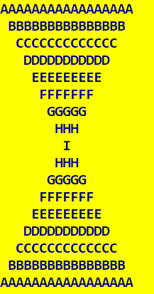
Özyineleme Alıştırması(harf basan)
#include <stdio.h>
#include <conio.h>
void ucgen(int yildiz, int bosluk, char x);
void ekrana_bastir(int x, char c);
int main() {
int i;
ucgen(17,0, 'A');
//getch();
return 0;
}
void ekrana_bastir(int x, char c) {
int i;
for(i=0; i<x; i++)
printf("%c", c);
}
void ucgen(int yildiz, int bosluk,char x) {
if(yildiz==1) {
ekrana_bastir(bosluk,' ');
printf("%c",x);
return;
}
ekrana_bastir(bosluk,' ');
ekrana_bastir(yildiz, x);
printf("\n");
ucgen(yildiz-2, bosluk+1, x+1);
printf("\n");
ekrana_bastir(bosluk,' ');
ekrana_bastir(yildiz, x);
return;
}

Slide 47
Alıştırma
5 girilince aşağıda gibi yazdıran kodu özyineleme ile tasarlayınız.
_ _ _ _ _
| * * /
| * /
| /
|
| \
| * \
| * * \
_ _ _ _ _

Slide 48
Özyinelemede sonsuz şekilde kendini çağırma durumu
Özyineli kodlarda, sonsuz şekilde kendini çağırma durumu yaşanmaması için fonksiyon içinde hep kendisinin bir başka parametrelisini çağırırız.
YANLIŞ BİR ÖRNEK
int fonk(int x)
{
if(koşul)
return __;
return fonk(x);
}
/*koşul 0 ise kod sürekli fonk(x)’ler çalıştıracaktır.*/
DOĞRU BİR ÖRNEK
int fonk(int x)
{
if(koşul)
return __;
return fonk(x-1);
}
Bu sürekli durum, RAM’deki yer kalmamayla sonlanacaktır. Çalışma zamanı hatasına örnektir.

Slide 49
Özyineleme ve kullanıcıdan değer alma
Özyineli kodlarda, sonsuz şekilde kendini çağırma durumu yaşanmaması için fonksiyon içinde hep kendisinin bir başka parametrelisini çağırırız.
Ancak kullanıcıdan değer alma durumu bunun bir istisnasıdır. Bu durumda, fonk(x), kendi içinde fonk(x)’i çağırabilir ya da fonk() kendi içinde fonk()’u çağırabilir.
#include <stdio.h>
int deger_al(int);
int main()
{
printf("2'nin kati bir deger giriniz:");
int x = deger_al(2);
printf("%d girisiniz alindi.", x);
return 0;
}
int deger_al(int kat)
{
int sayi;
scanf("%d", &sayi);
if(sayi%kat==0) //base case
{
return sayi;
}
printf("Gecersiz giris. Cift olmali:");
return deger_al(kat);
}
Kullanıcı her yanlış değer girdiğinde deger_al()’ın ayrı bir versiyonu çalıştırılıp RAM’de yer işgal edeceği için, while’lı kullanıma kıyasla acemice bir kullanımdır.

Slide 50
Özyineleme ve kullanıcıdan değer alma
Bu kodun sonundaki
return deger_al(kat); i
ifadesi deger_al'a dön gibi değil, şu şekilde okunmalıdır:
int sonuc;
sonuc = deger_al(kat);
return sonuc;
Yani kod bir yere dönmemekte, ayrı bir deger_al çalıştırıp, ondan gelen sonucu dönmektedir.
#include <stdio.h>
int deger_al(int);
int main()
{
printf("2'nin kati bir deger giriniz:");
int x = deger_al(2);
printf("%d girisiniz alindi.", x);
return 0;
}
int deger_al(int kat)
{
int sayi;
scanf("%d", &sayi);
if(sayi%kat==0) //base case
{
return sayi;
}
printf("Gecersiz giris. Cift olmali:");
return deger_al(kat);
}

Slide 51
Özyineleme ve kullanıcıdan değer alma return main(); kullanımı
#include <stdio.h>
int main()
{
int sayi;
printf("2'nin kati bir deger giriniz:");
scanf("%d", &sayi);
if(sayi%2==0) //temel olgu
{
printf("%d girisiniz alindi.", sayi);
return 0; //ya da stdlib’deki exit(0);
}
printf("\nGecersiz giris. Cift olmali.\n");
return main();
}
Yine acemice bir kullanım olan return main(); de bu şekilde ortaya çıkmaktadır.
Her geçersiz girişte, mevcut main orada bırakılıp, başka bir main sekmesi çalıştırılır. Bu durum geçerli girişe kadar devam eder.
Geçerli girişin alındığı main kendisini çağıran main’e 0 döner. O main’in içindeki return main(); ifadesi return 0; ‘a dönüştüğü için o da bir kendisini çağıran main’e 0 döner. Bu ilk main’e kadar sürer. En sonunda ilk main’de 0 döndüğünde kod sonlanır. Bundan kaynaklı hız kaybını önlemek için temel olguda exit(0); kullanılabilir.
Bu acemice kullanımın yol açtığı hız kaybı önlenebilirse de RAM’deki gereksiz yere alan işgali kalacaktır.
SONUÇ: özyineleme kullanmadan (for, while vs. ile ) yapılabilecek işleri özyineleme ile yapacakken 2 kere düşünün.

Slide 52



Kendinize geri bildirimde bulunun.
Ara Sınav I notunuzdan memnun musunuz?
Yaptığınız çalışmayı ve aldığınız notu kıyasladığınızda çıkardığınız ders(ler) nelerdir?
Sınav yoğunluğum var ama boş kaldıkça kod yazıyorum. Zaten ara sınav II de yaklaşıyor!

